Slide 1
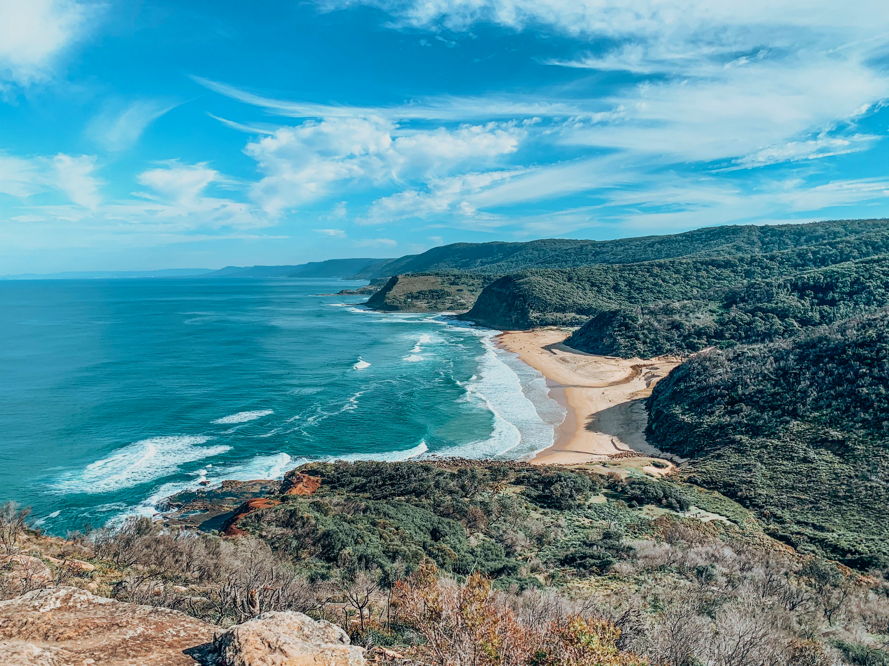

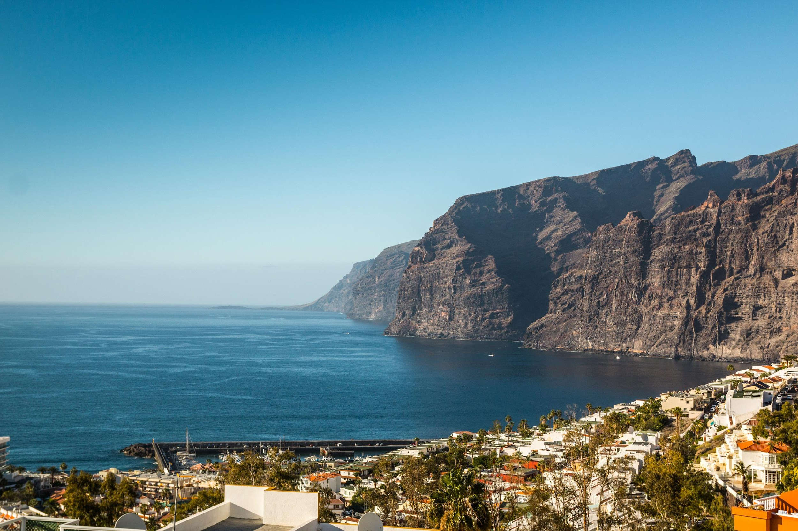

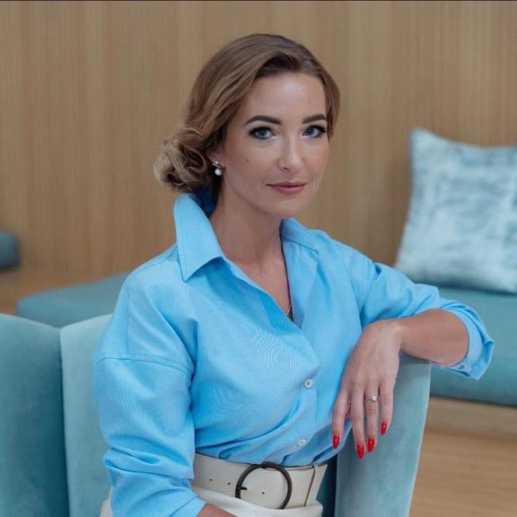
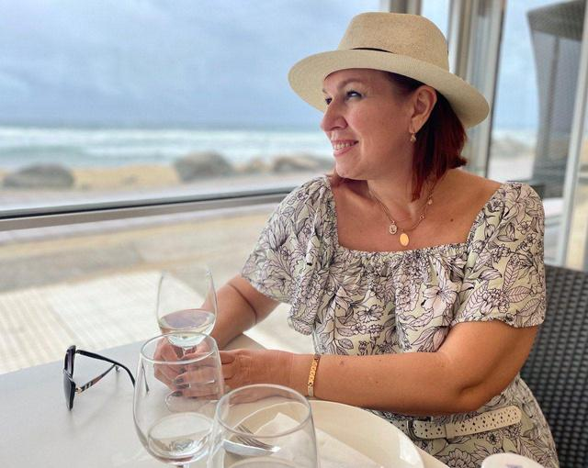
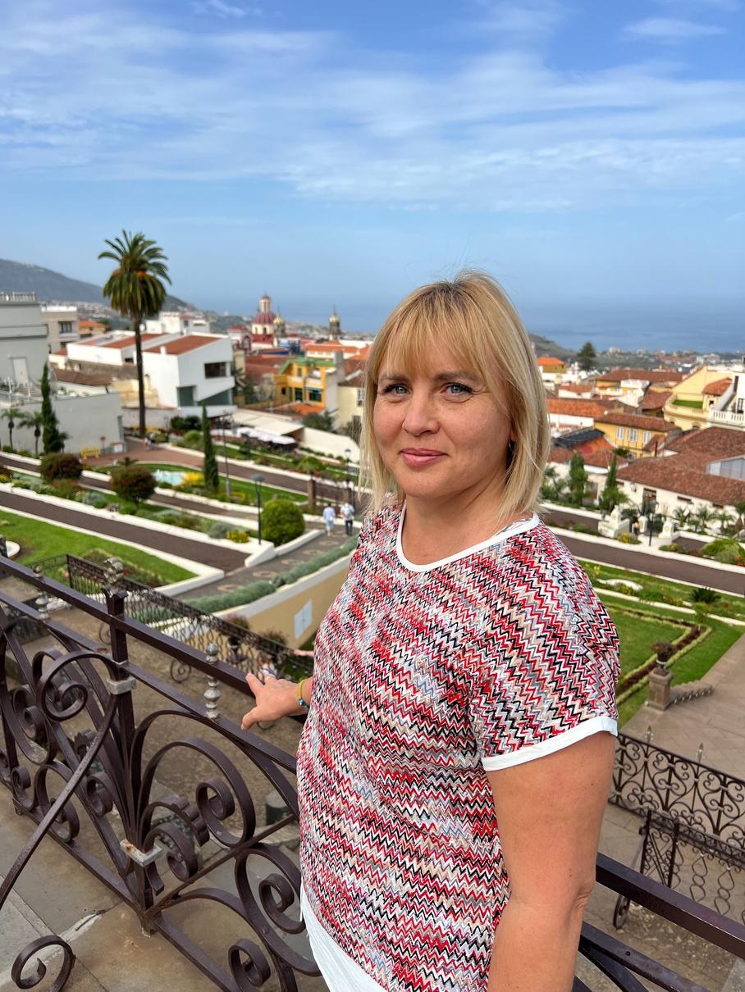
TG Tours -интернациональная команда экспертов в области индивидуального и экскурсионного туризма
GALINA DELELIS
TATIANA STROUKOVA
SVETLANA GREBENIUK

Slide 2
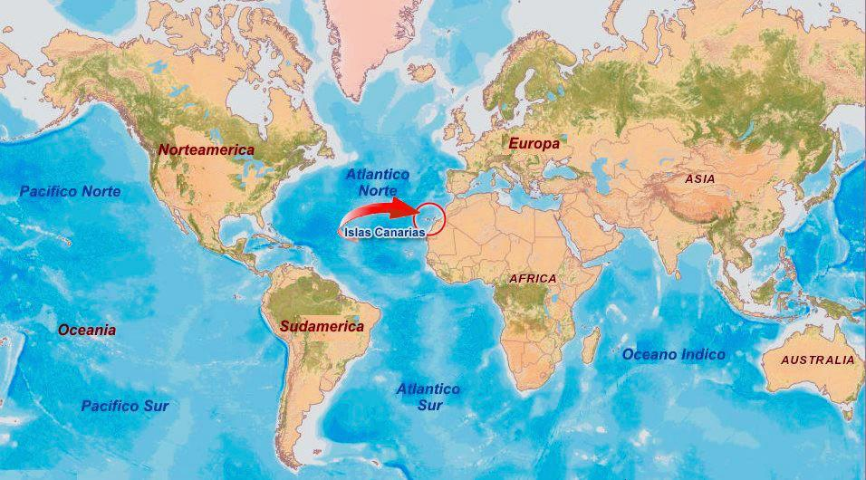



КАНАРСКИЕ ОСТРОВА
КОРОЛЕВСТВО ИСПАНИЯ

Slide 3
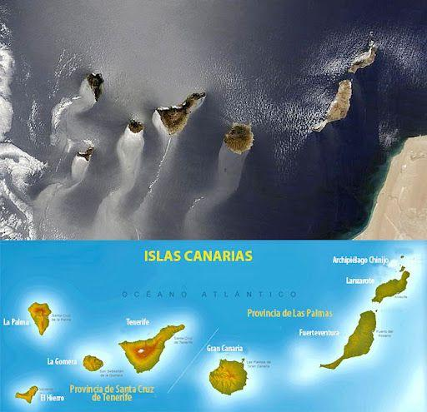

Slide 4
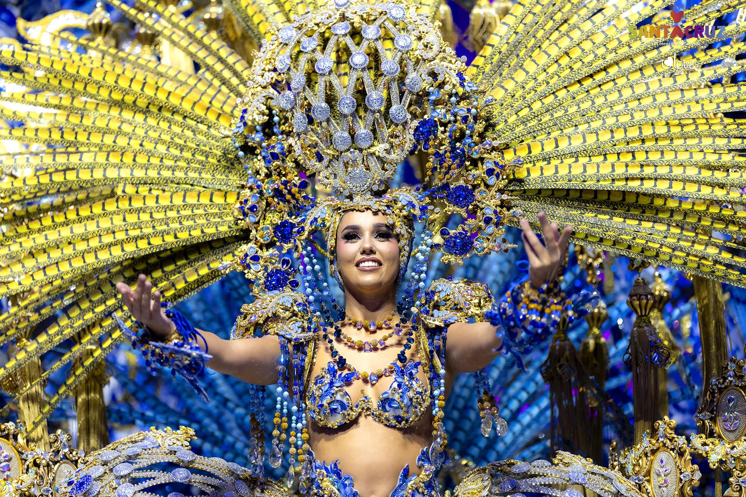

Slide 5
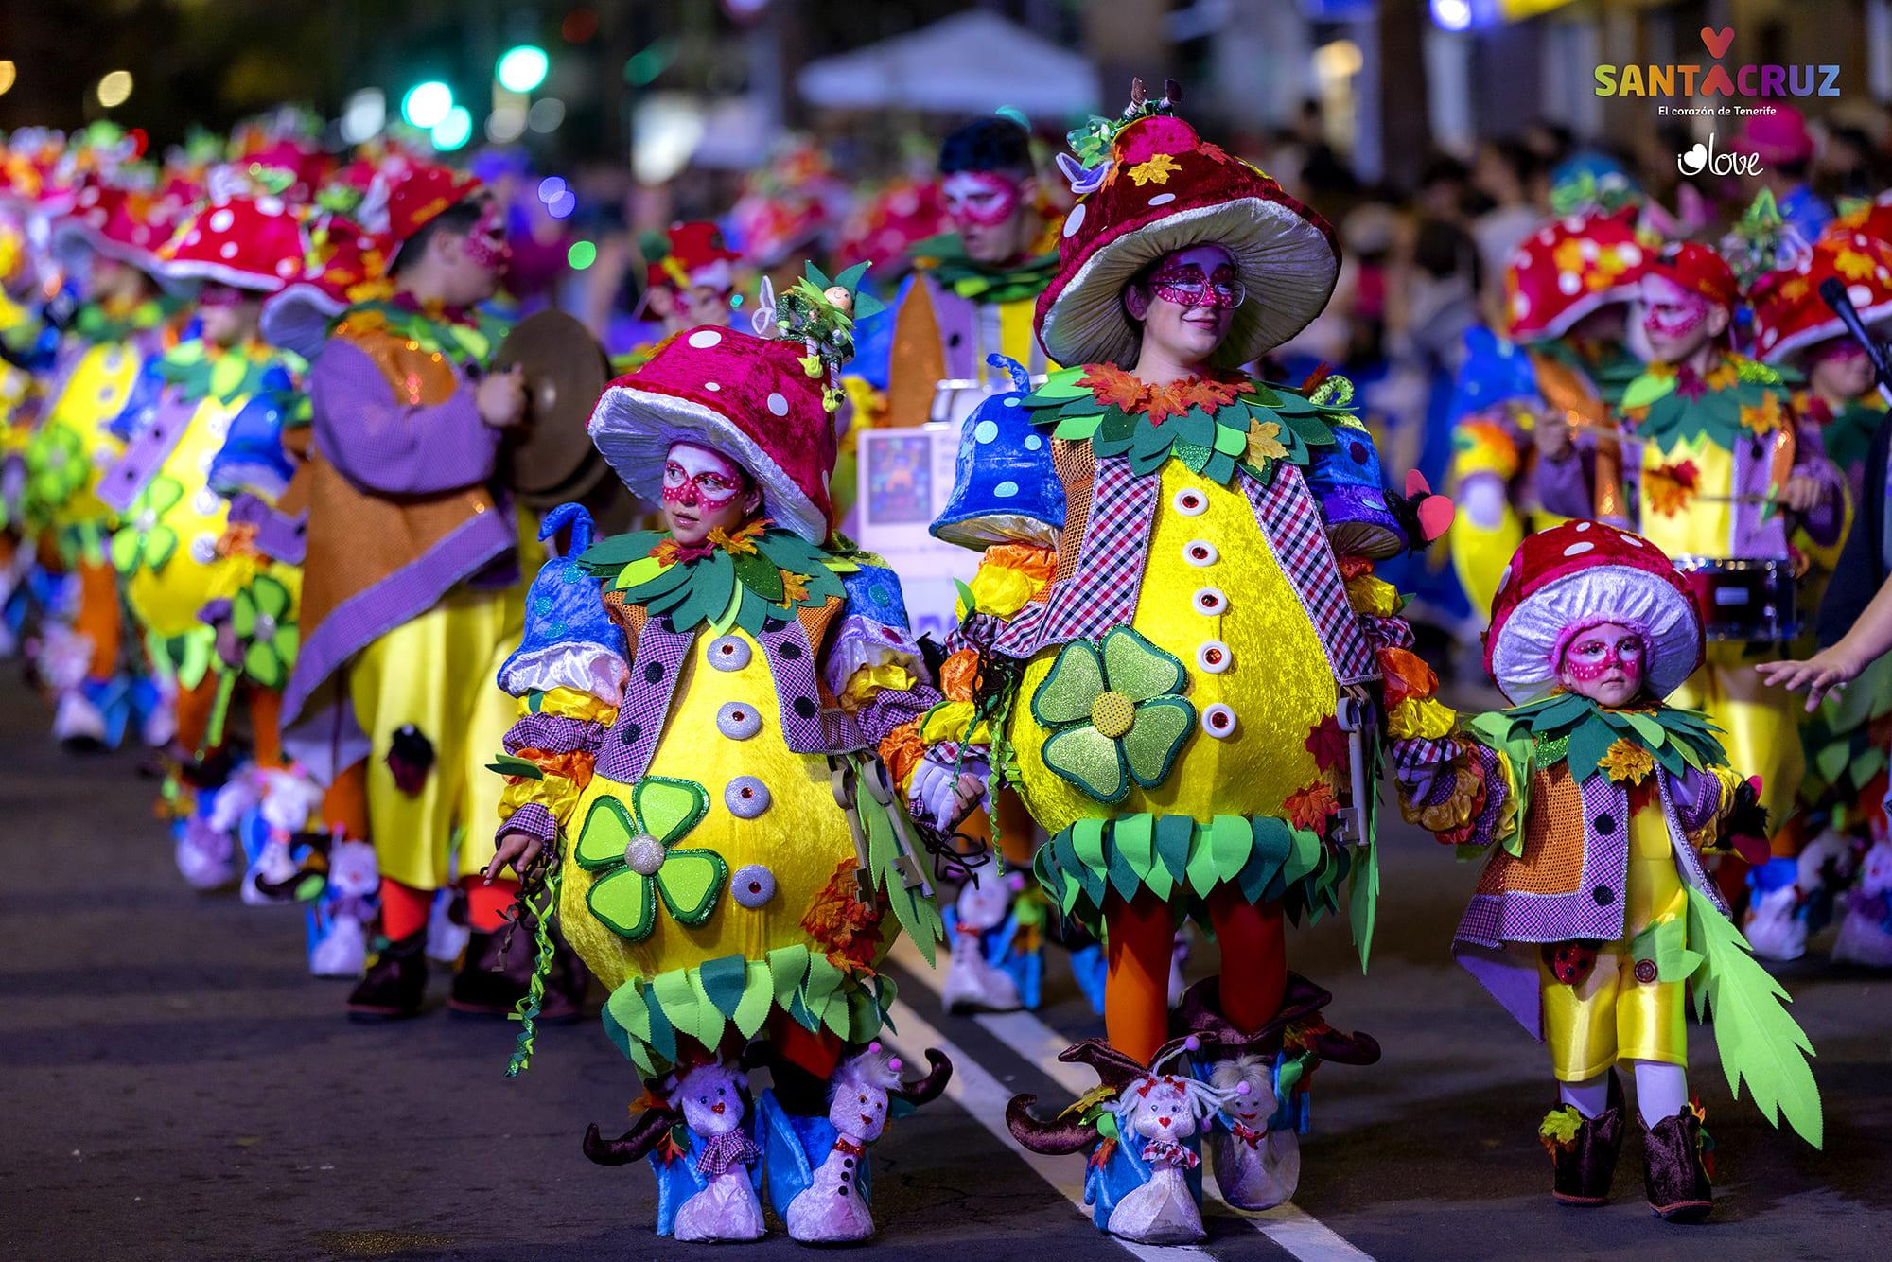

Slide 6
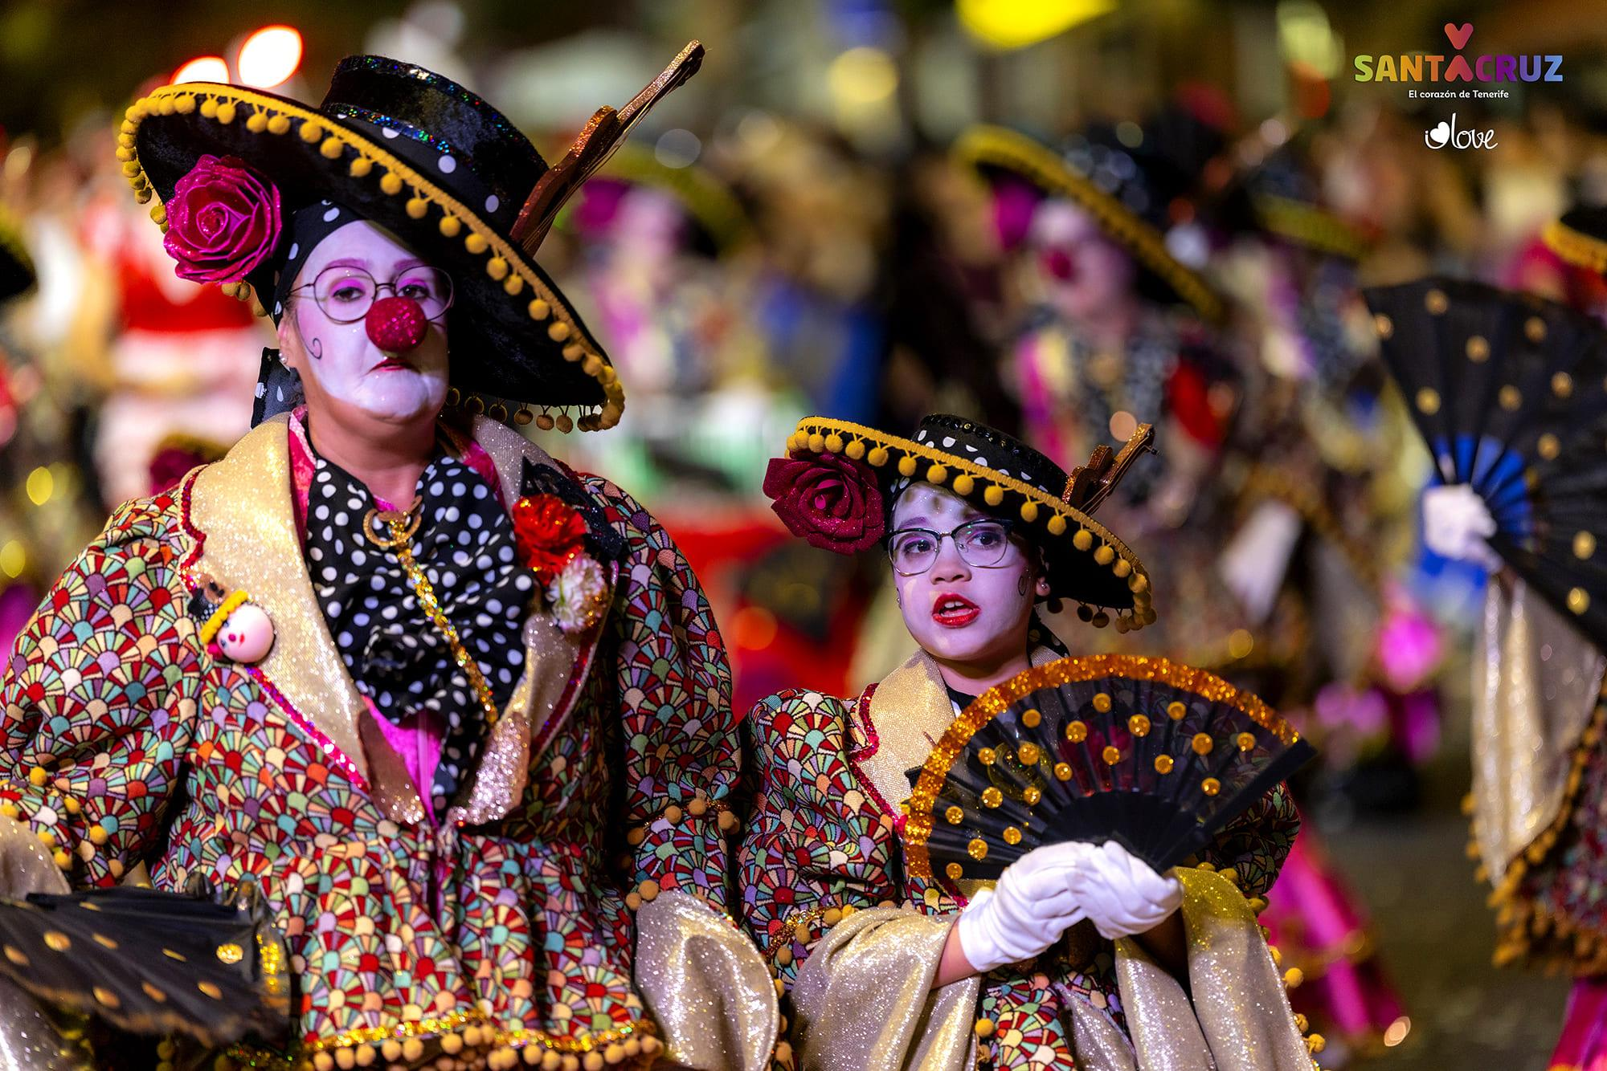

Slide 7
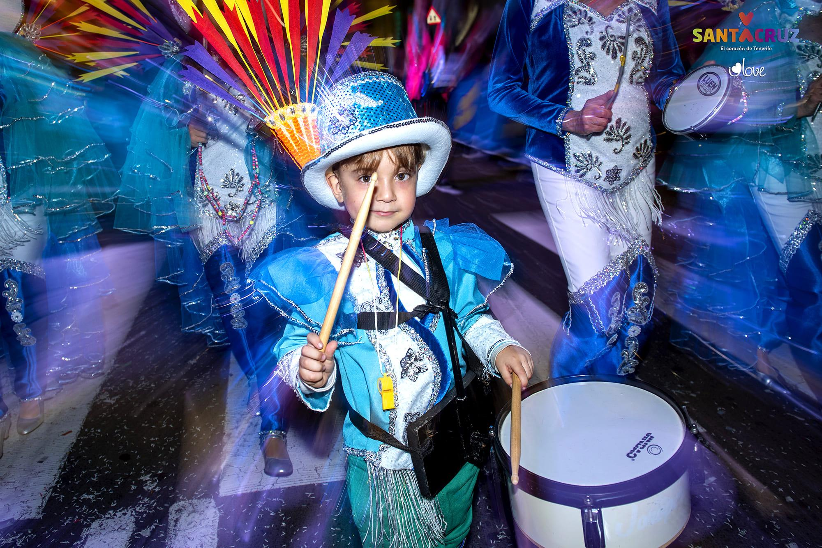

Slide 8
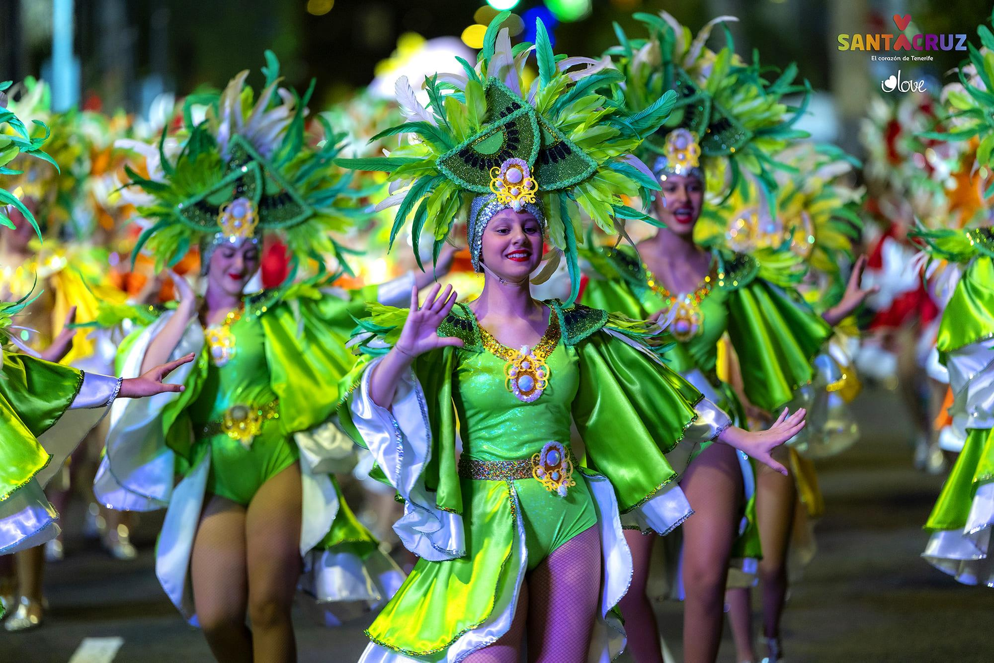

Slide 9
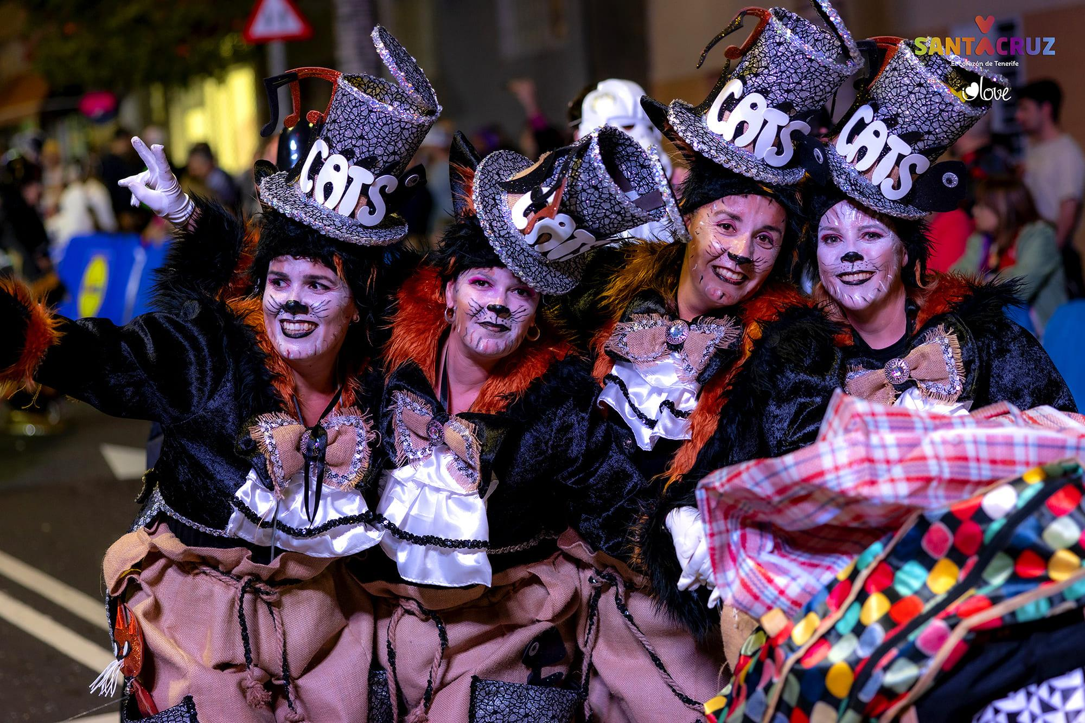

Slide 10
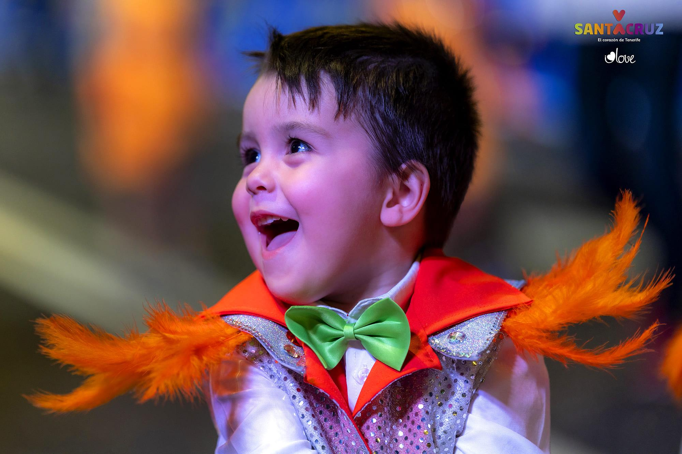

Slide 11
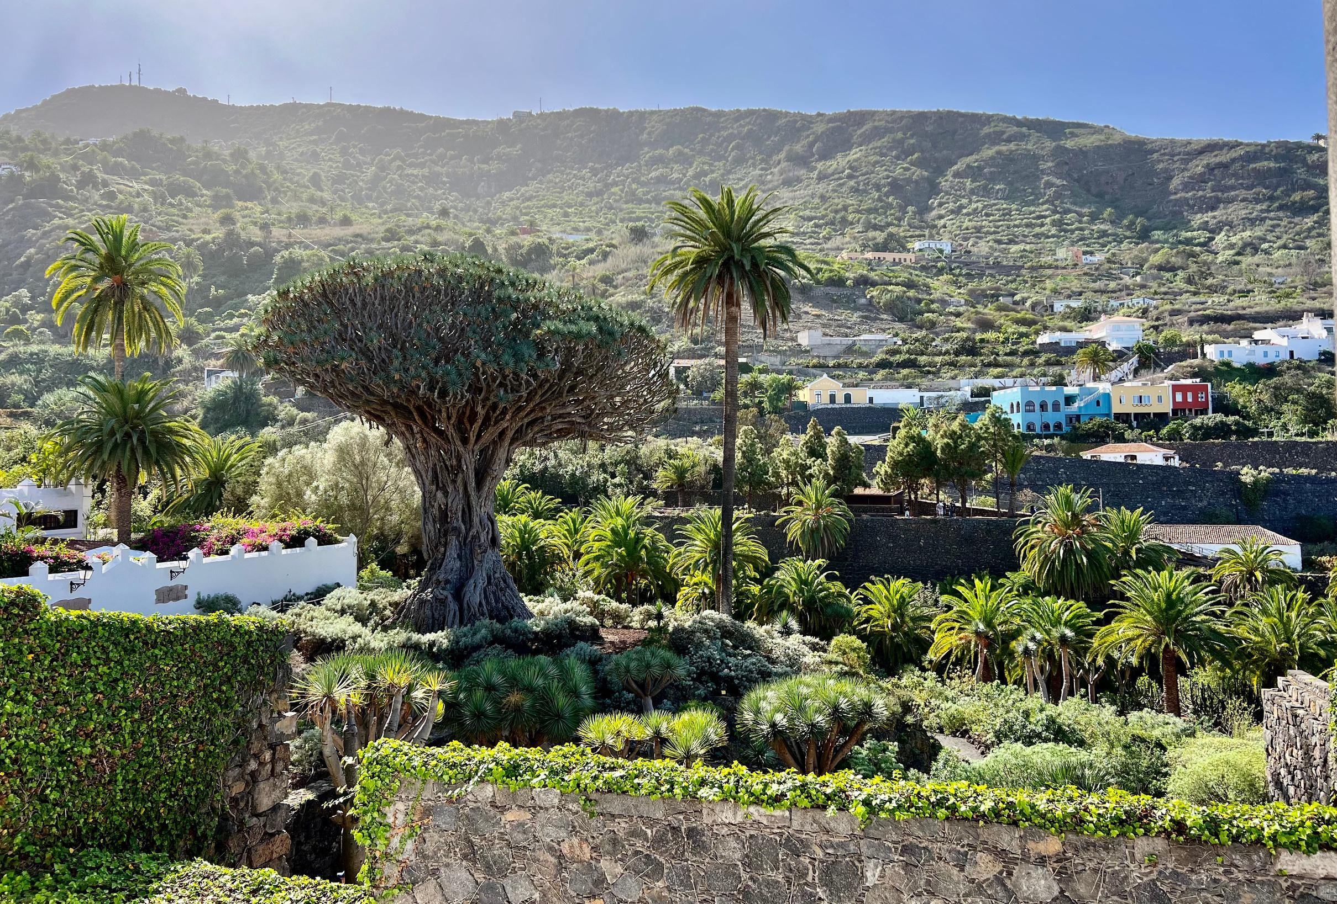
Европейские тропики

Slide 12
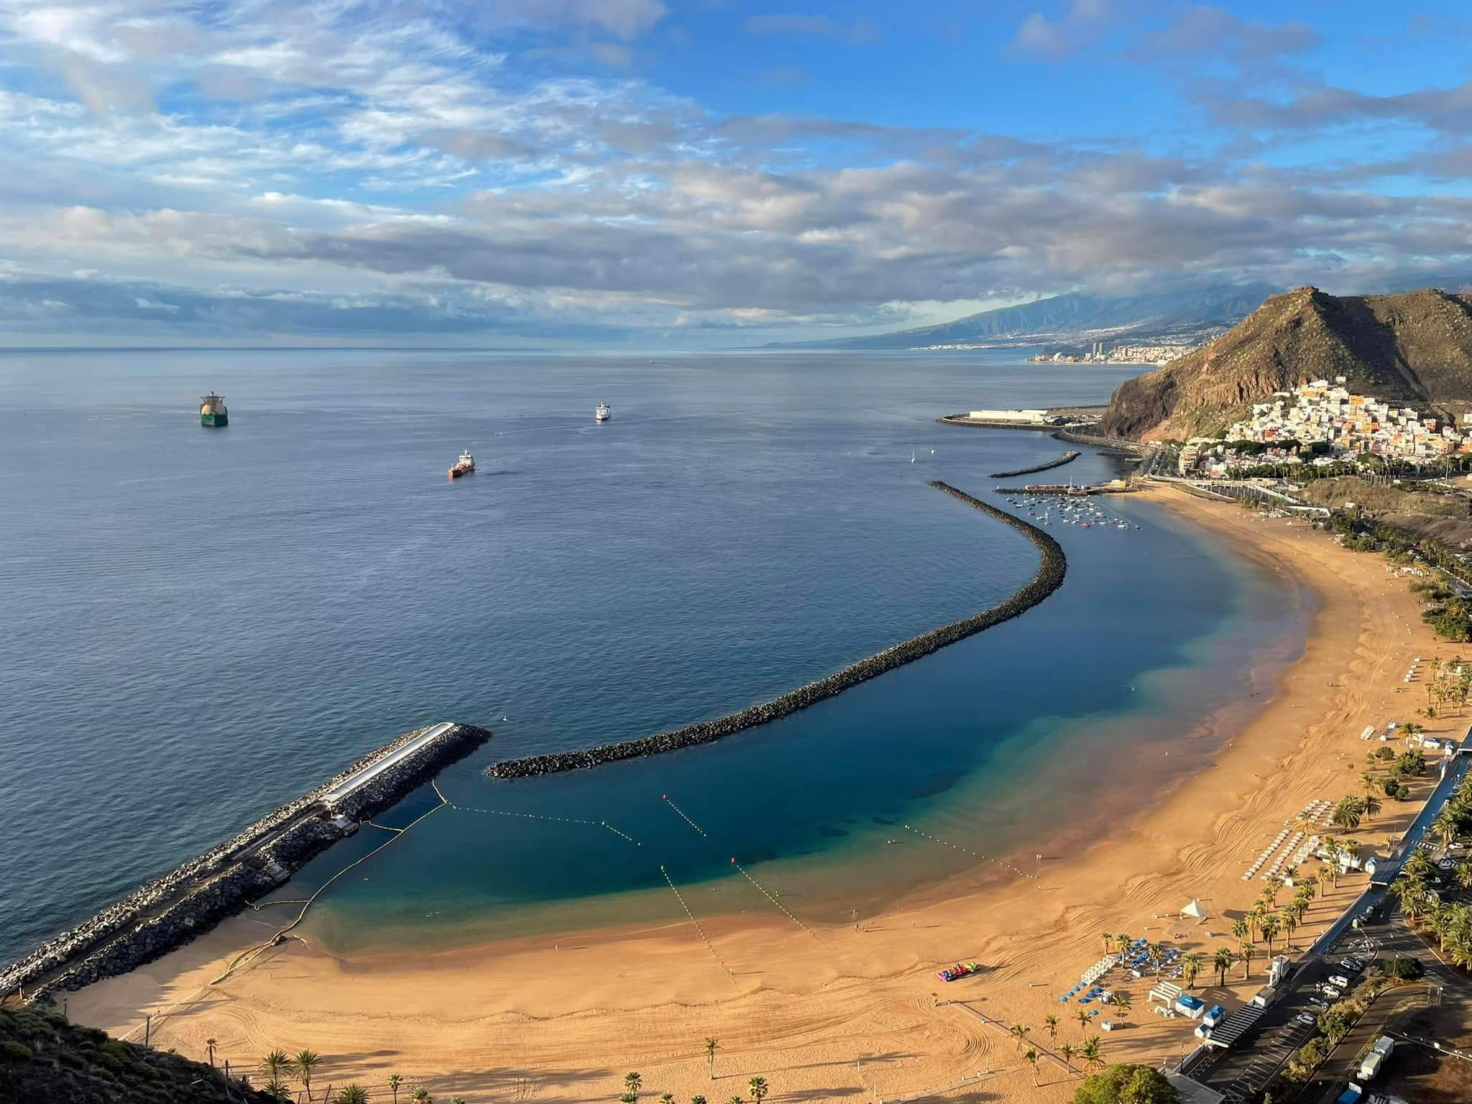

Slide 13
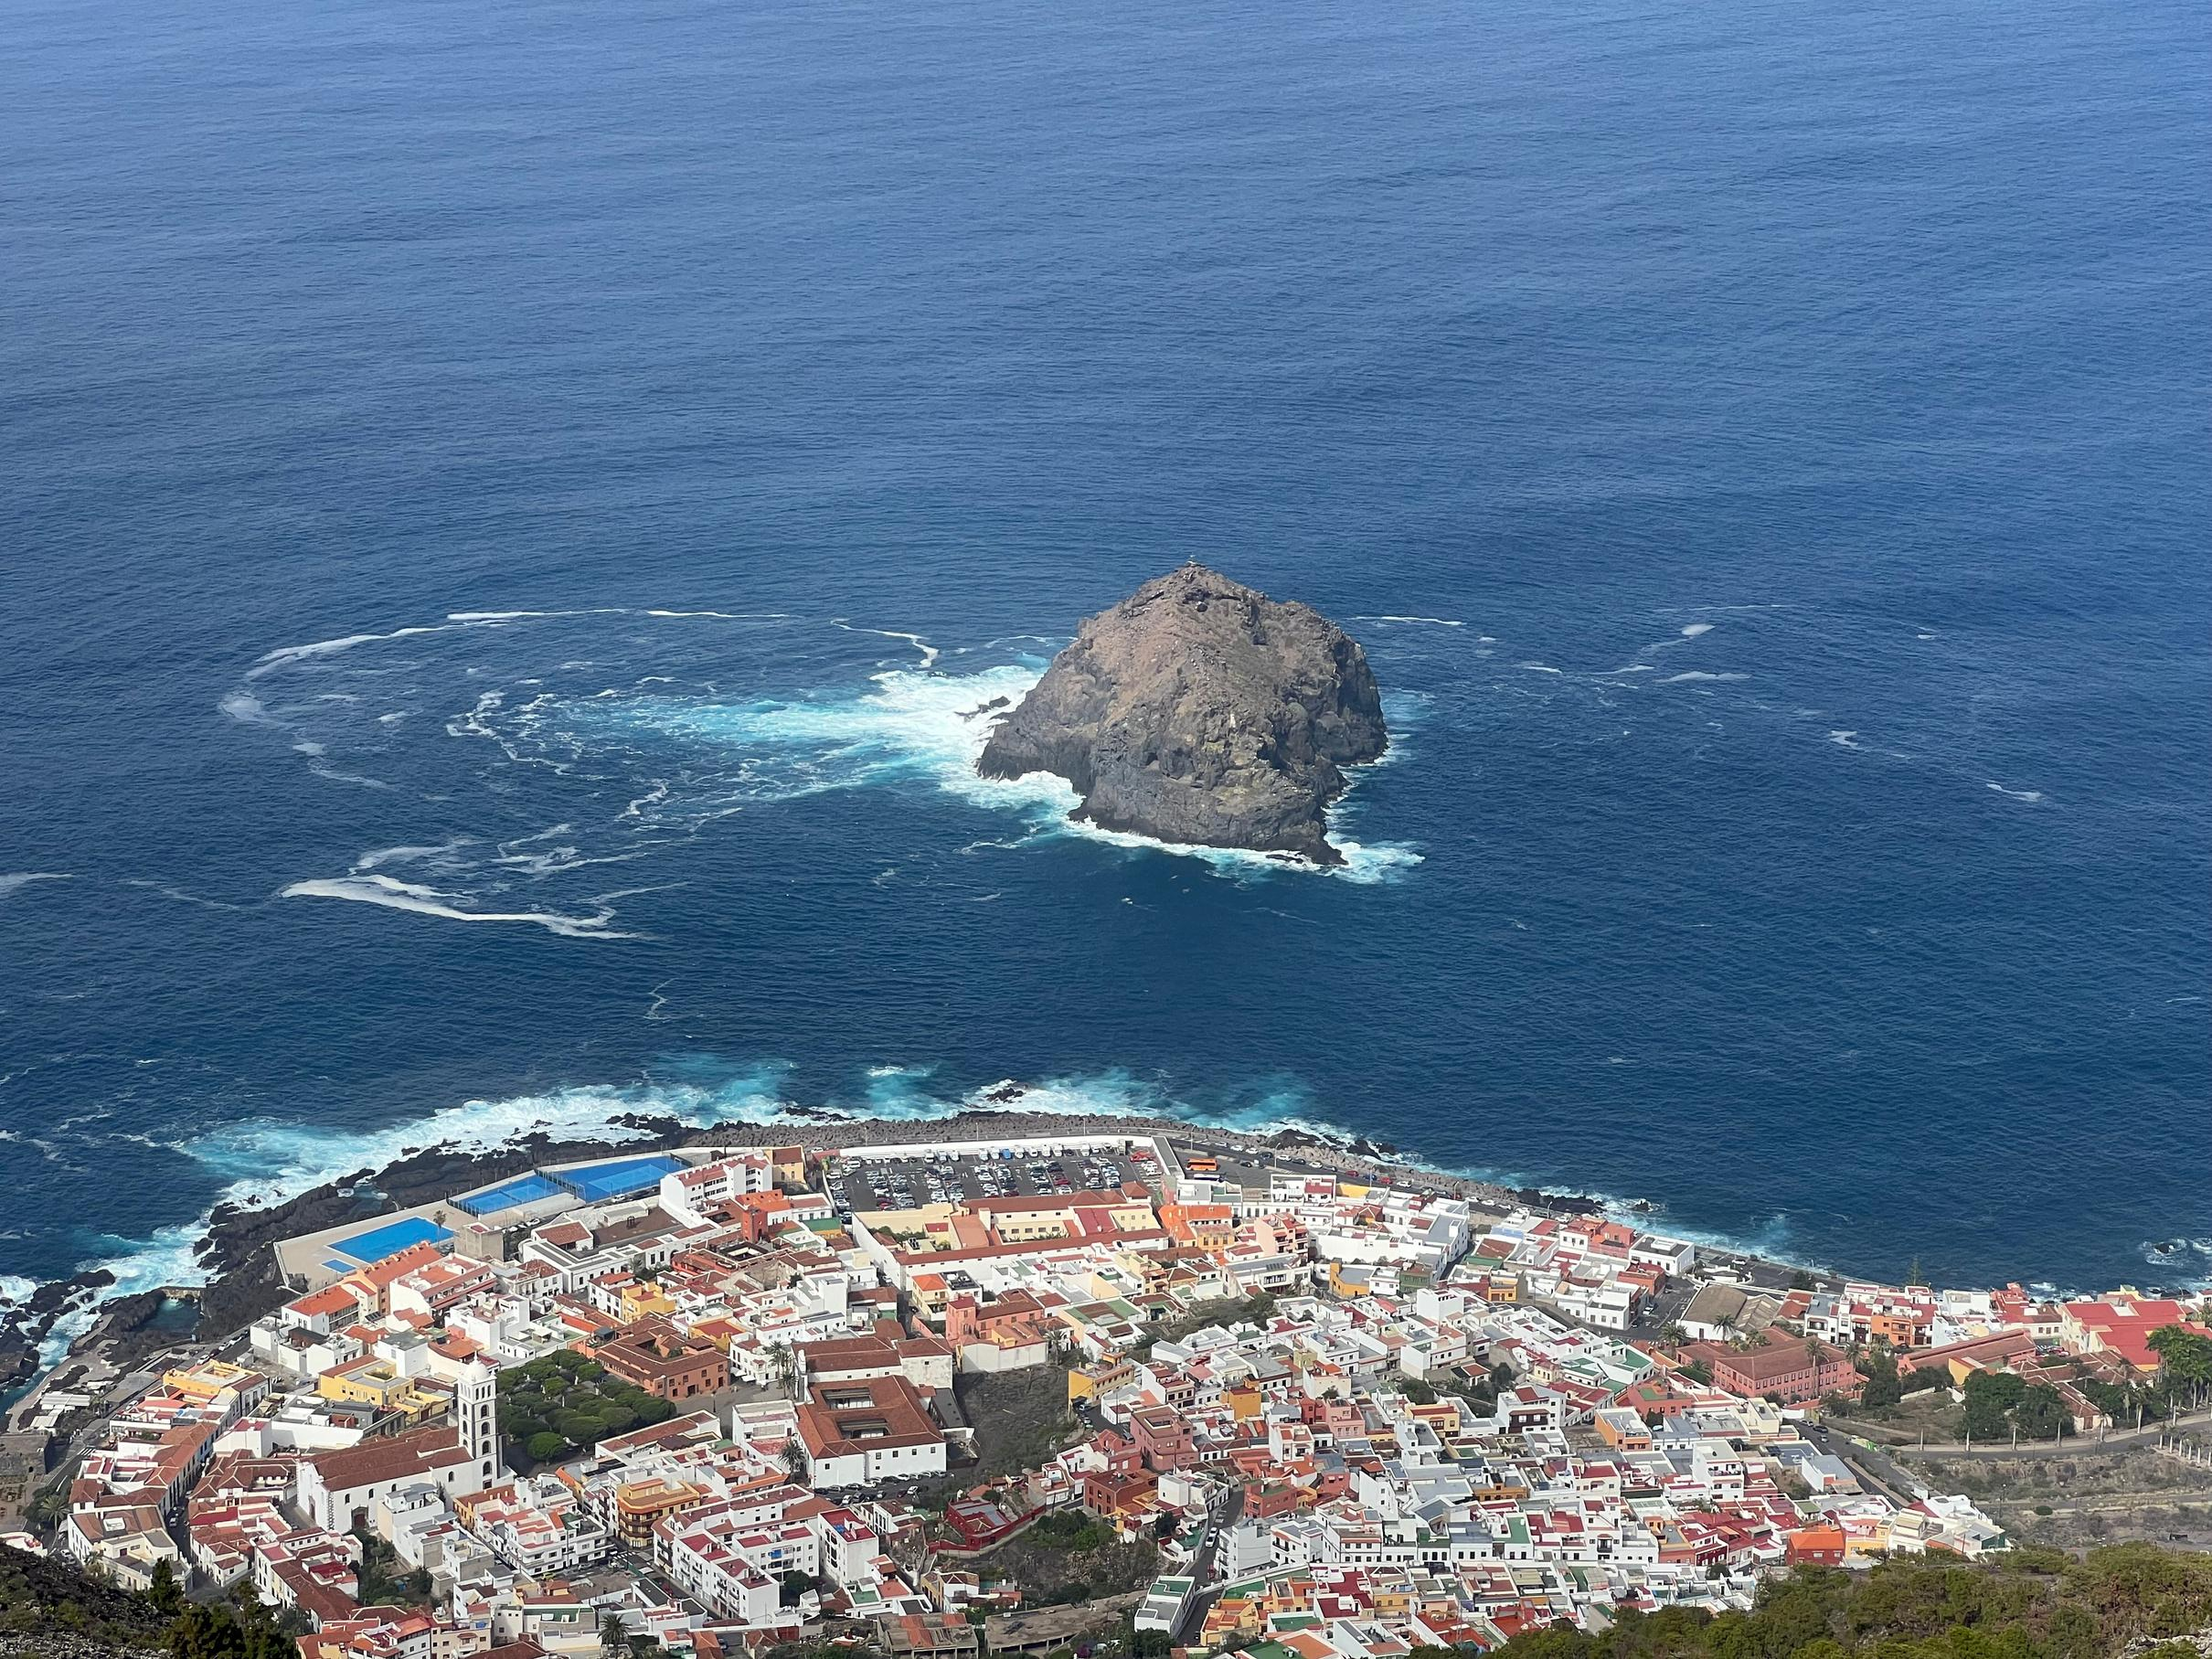
Самая южная точка Евросоюза

Slide 14
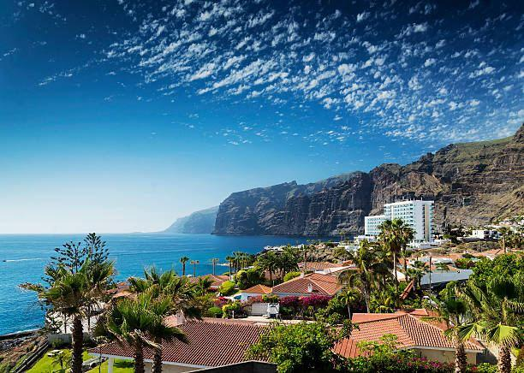

Slide 15
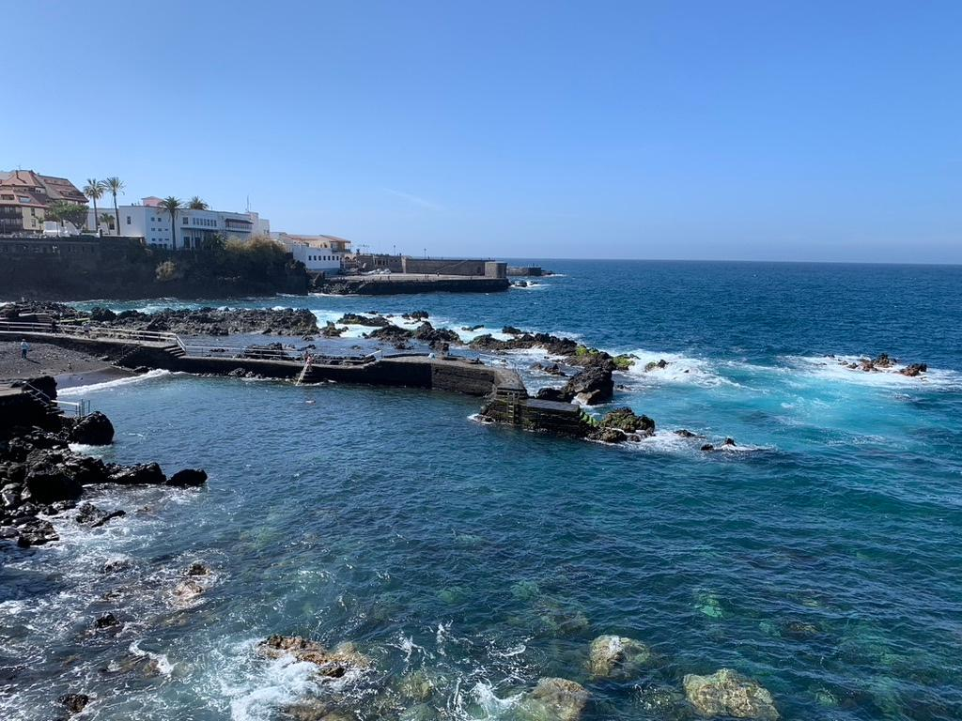

Slide 16
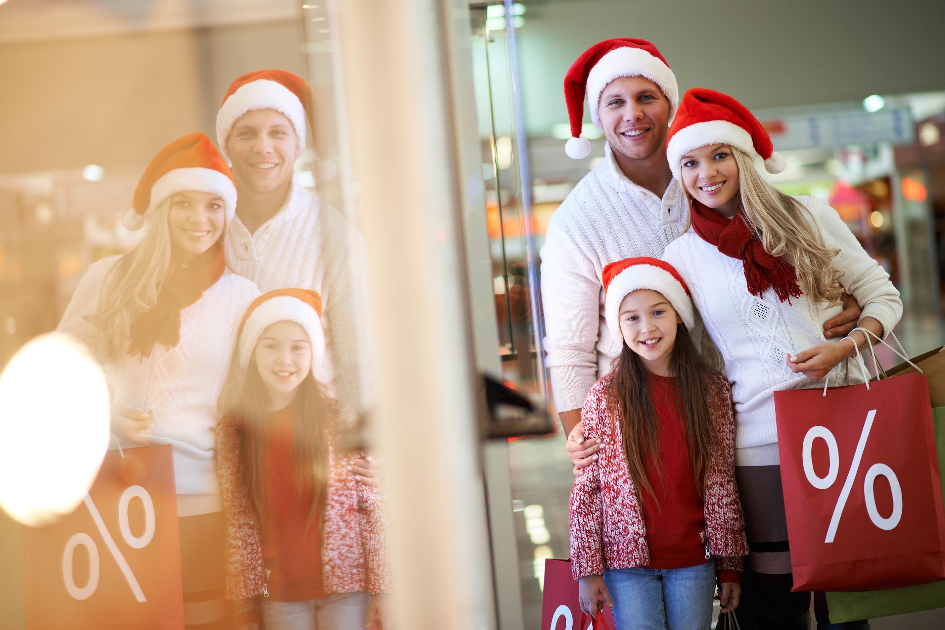
Зимние распродажи

Slide 17
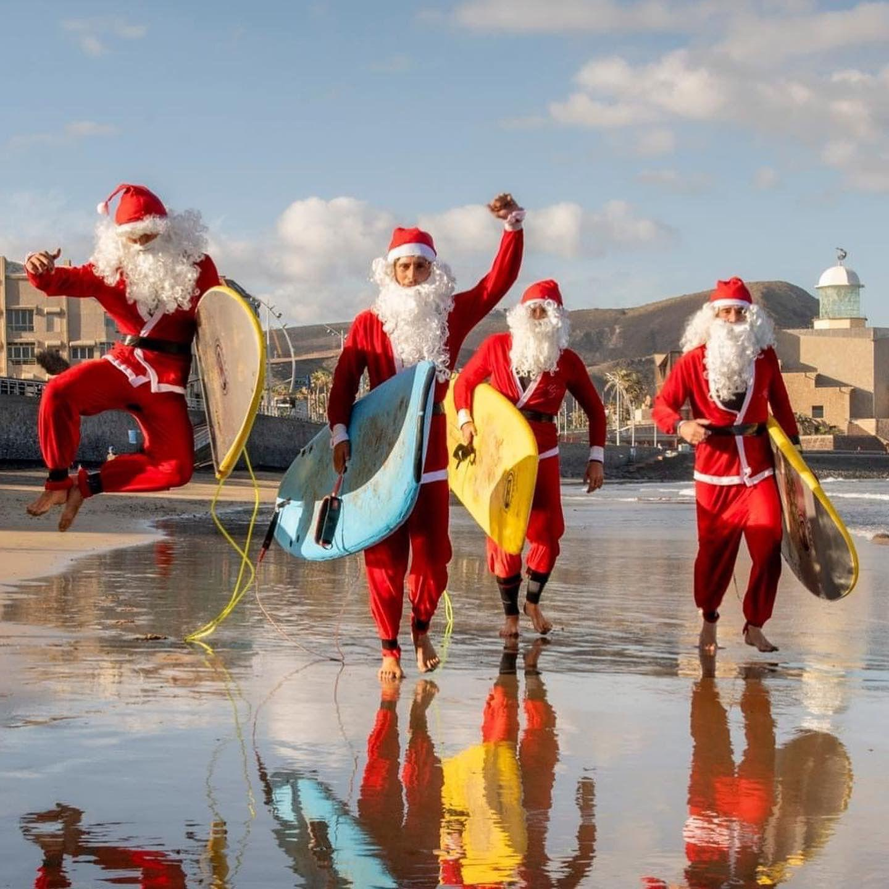
Яркие Новогодние праздники и традиции

Slide 18
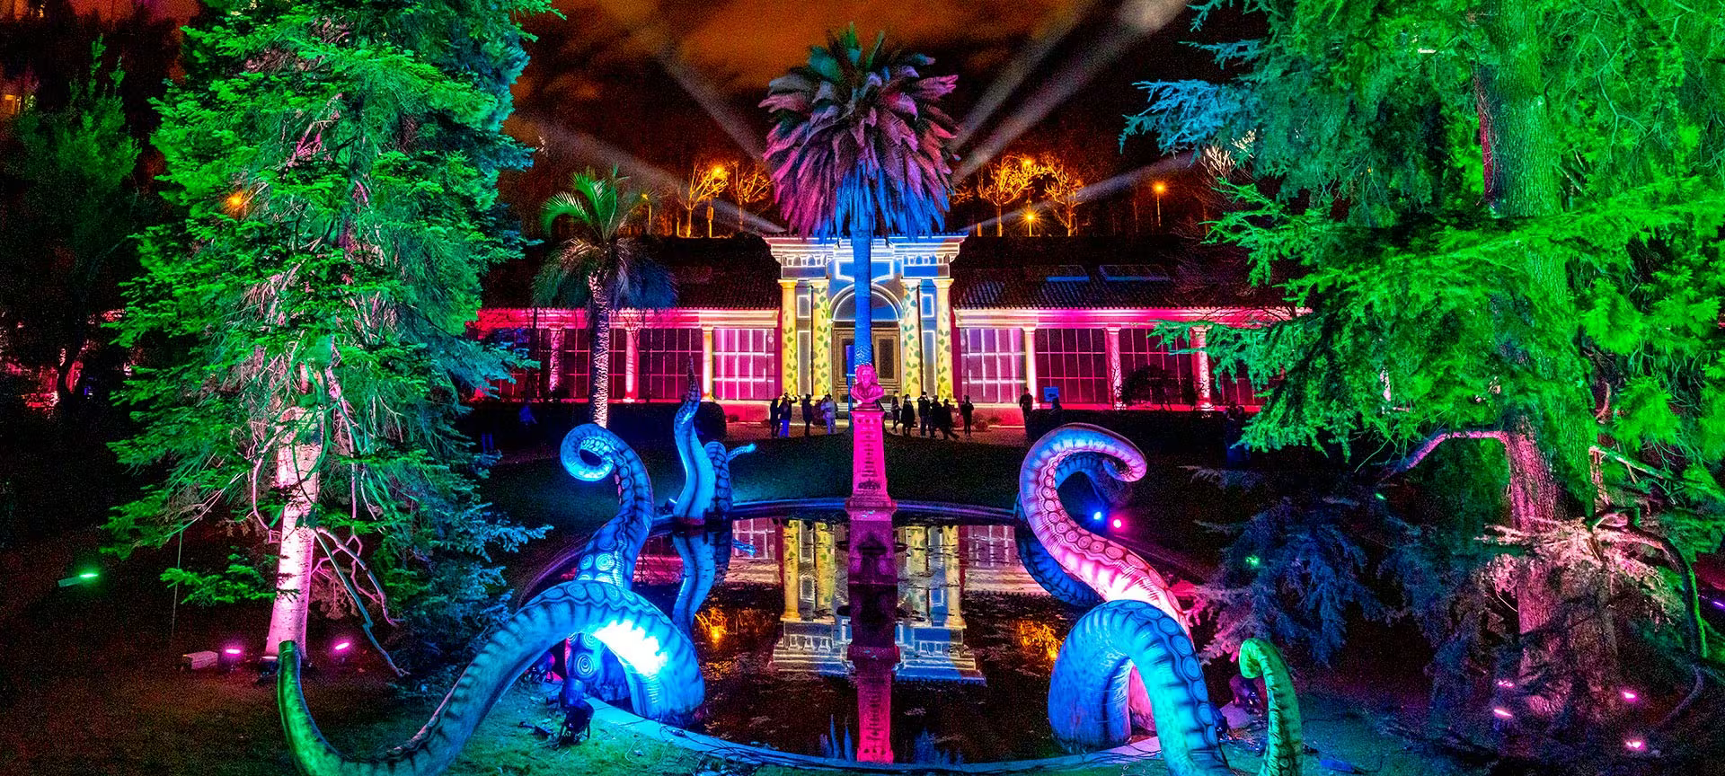

Slide 19

Почему Канары?
Сезон 365 дней в году
Климатическая стабильность
Европейский уклад жизни
Экология
Шоппинг (ZEC)
Доступность (финансовая, политическая и территориальная)
Разнообразие (ланшафт, тип одыха и размещения)
Развлечения и экскурсионная привлекательность
Безопасность (климатическая и социальная)
Привычные продукты и вкусная еда
Уровень сервиса
Дружелюбие и открытость

Slide 20
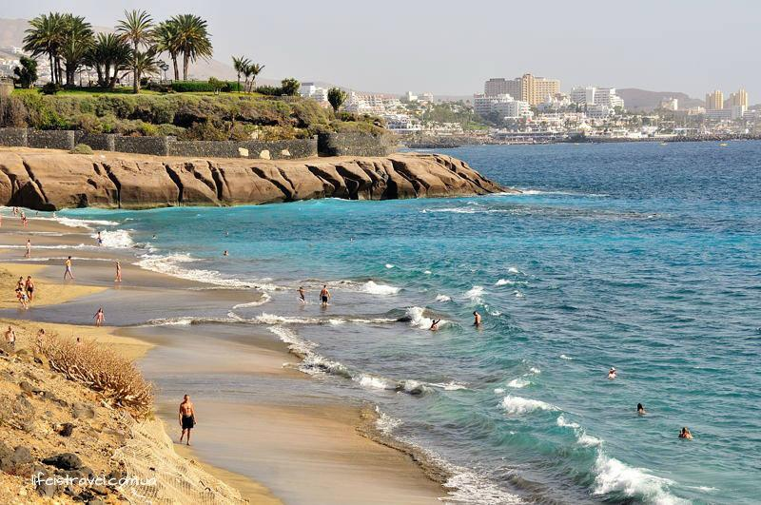
Сезон 365 дней в году

Slide 21
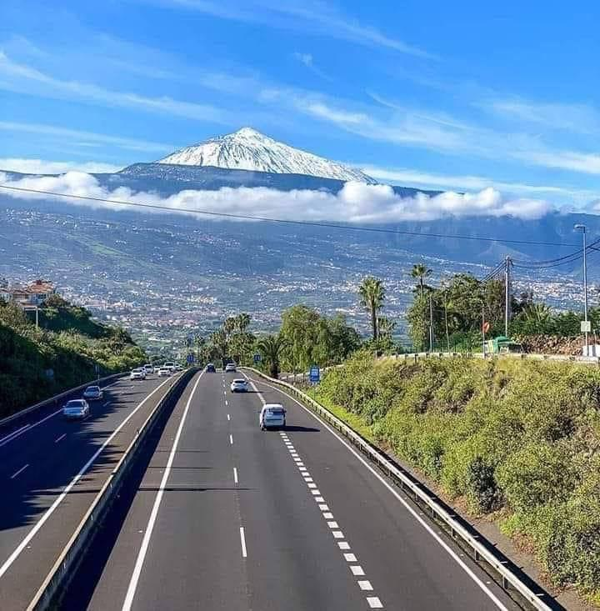
Климатическая стабильность

Slide 22
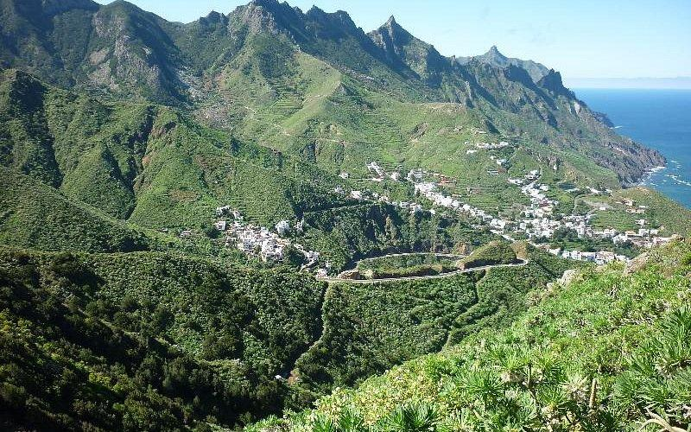

Slide 23
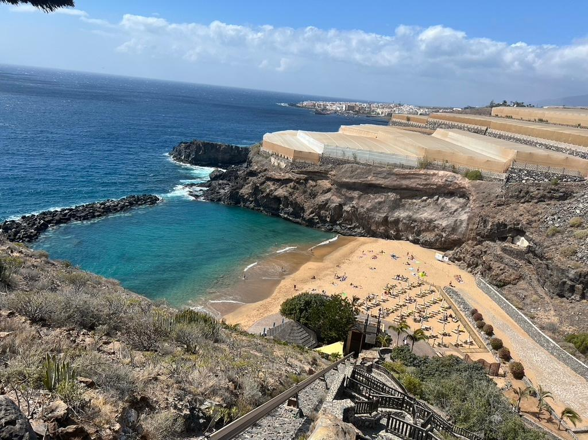

Slide 24
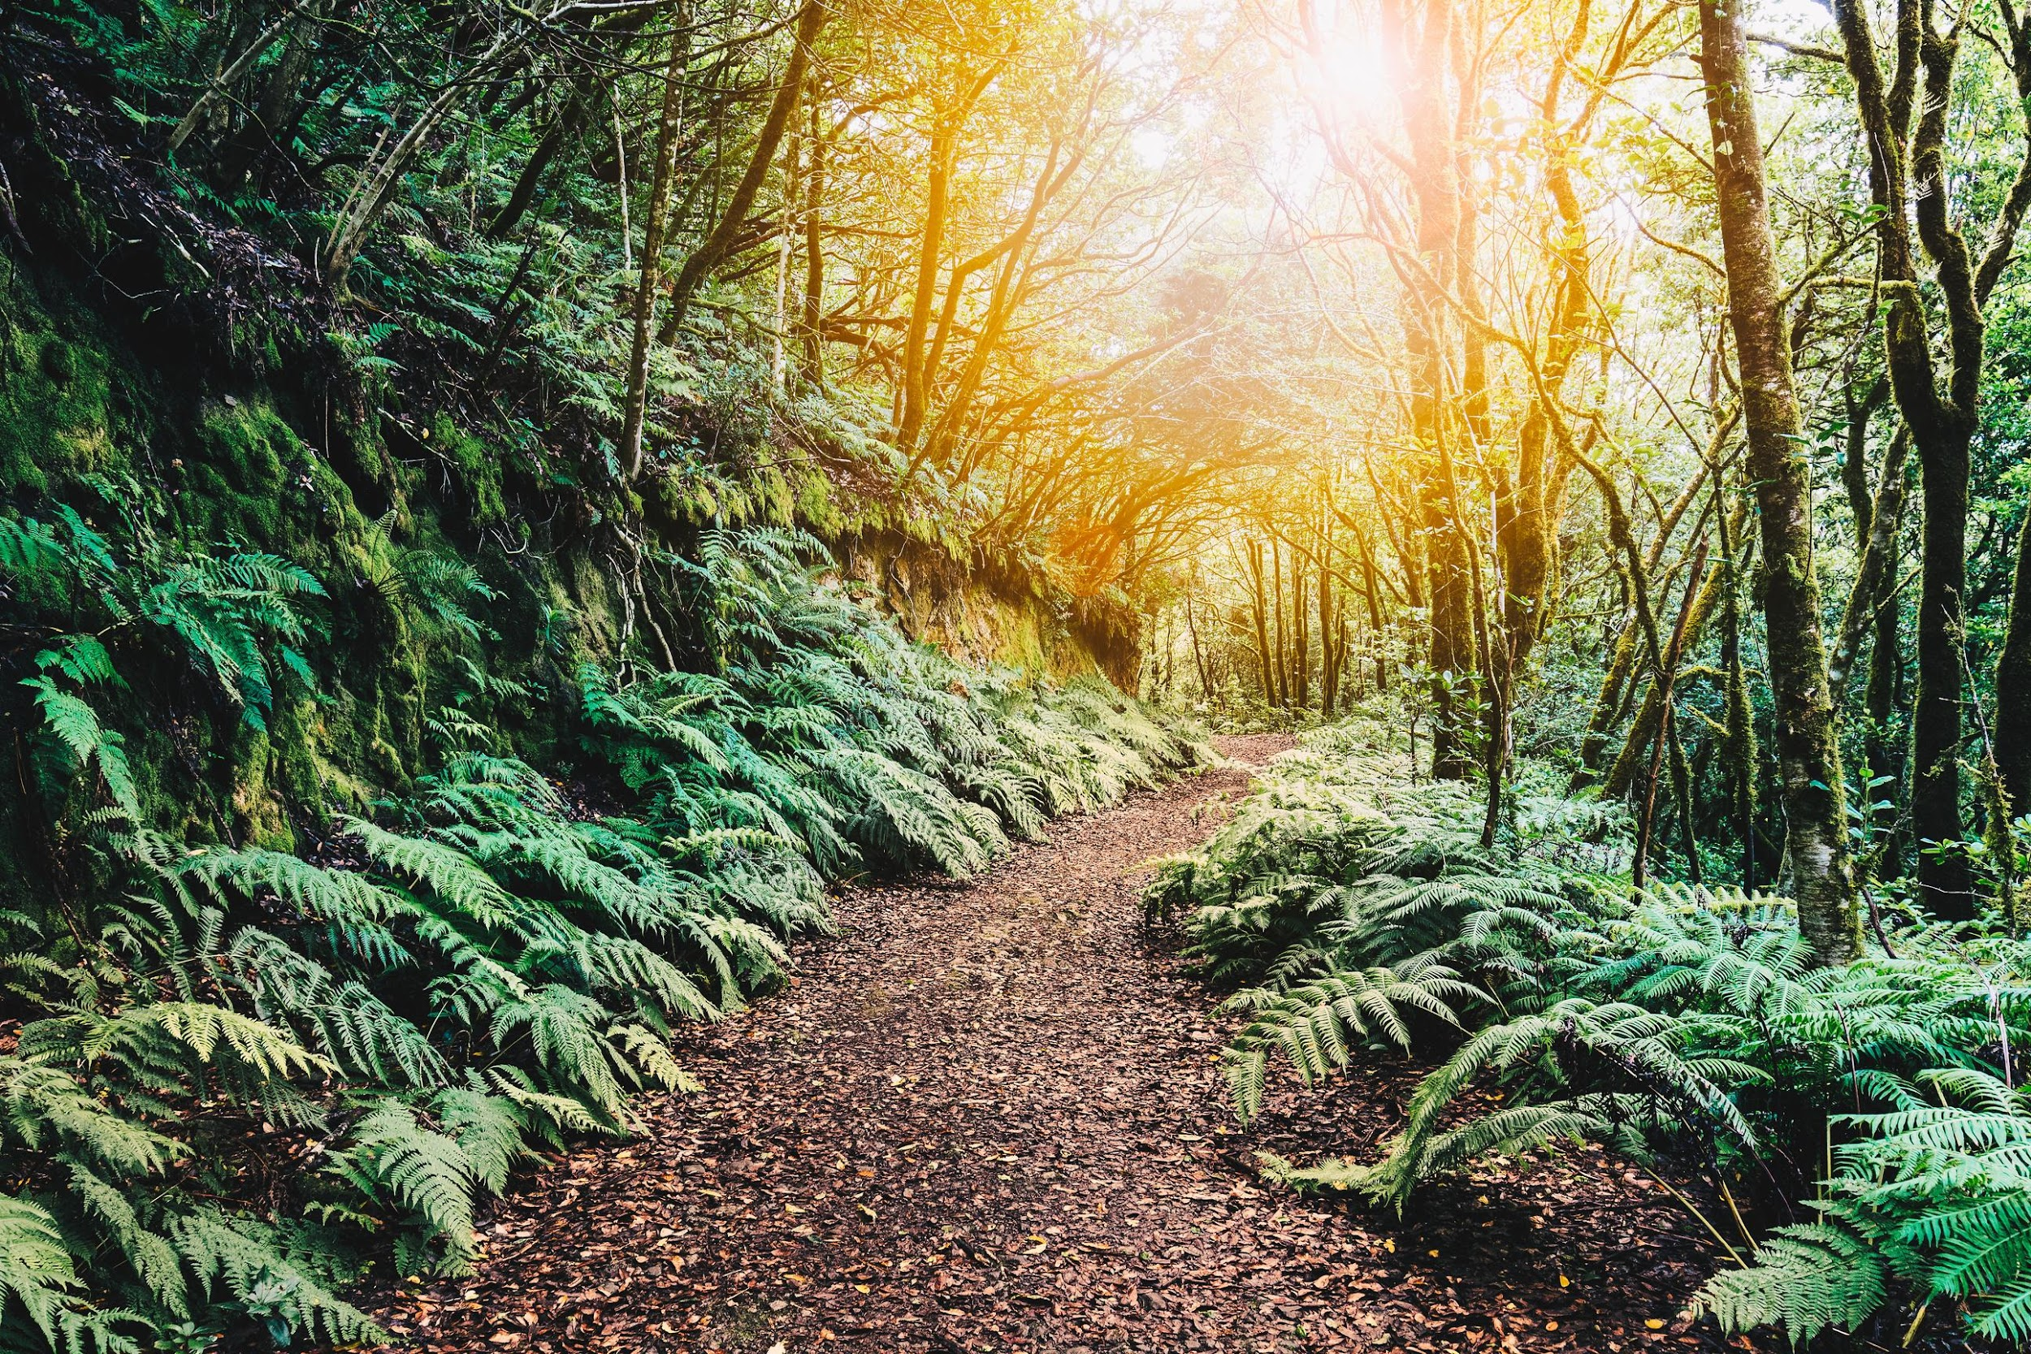

Slide 25
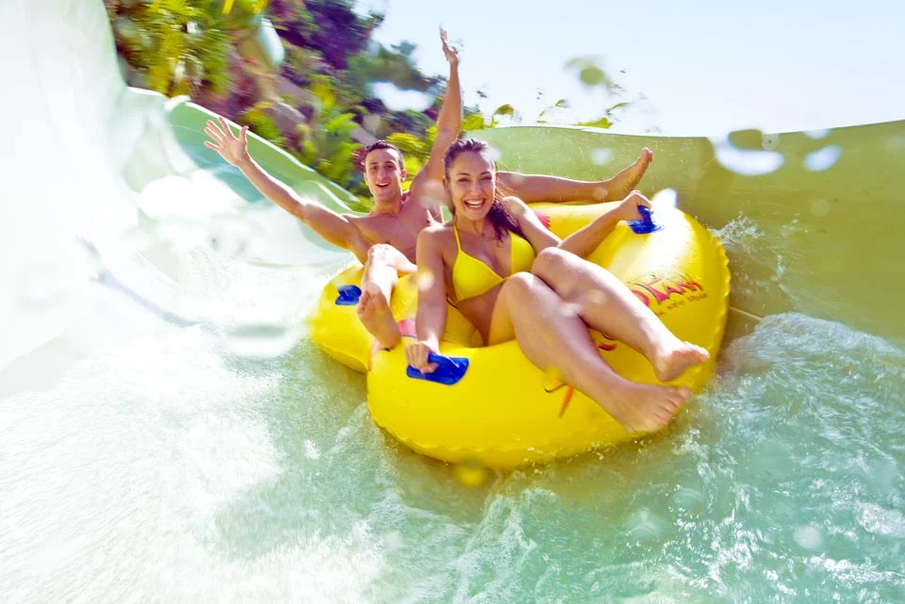
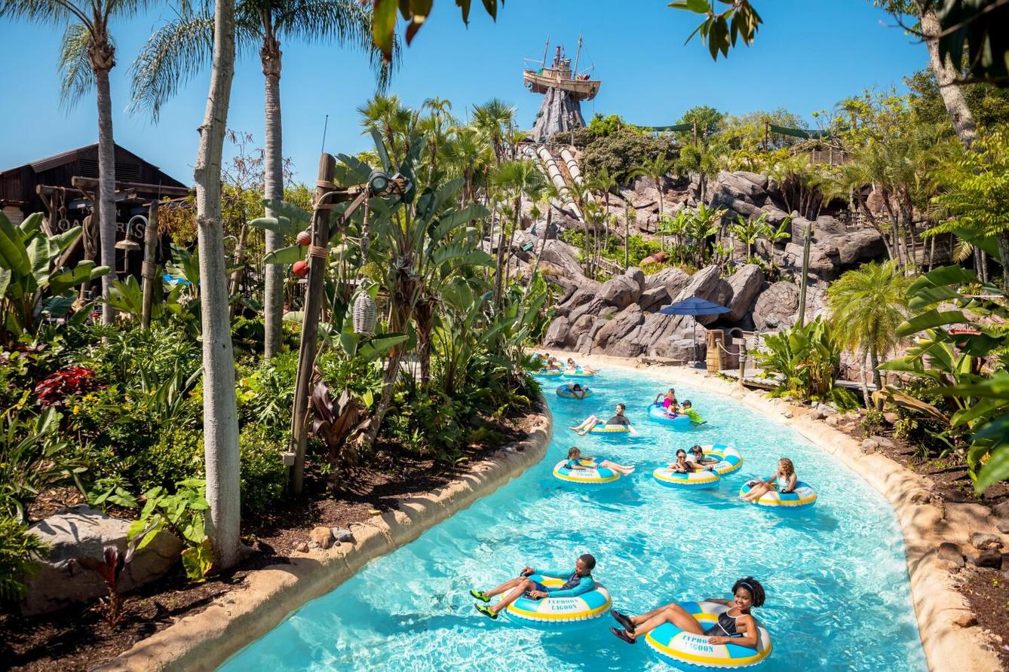
Развлечения и
экскурсионная привлекательность

Slide 26
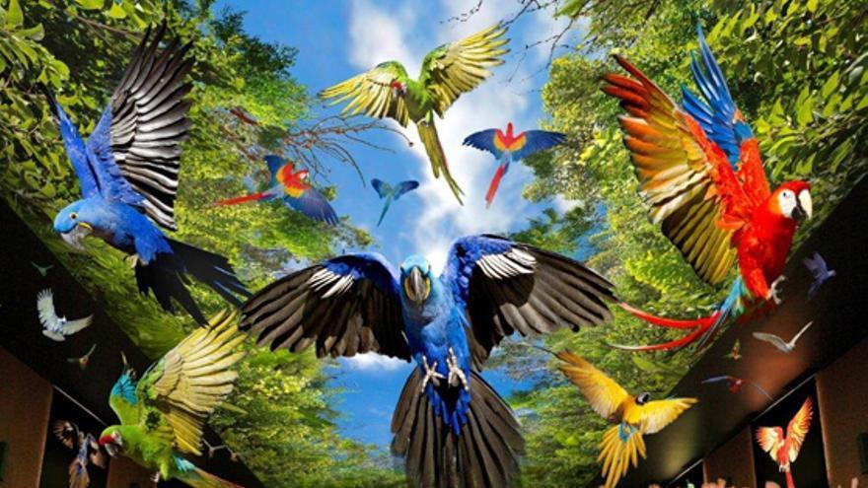

Slide 27
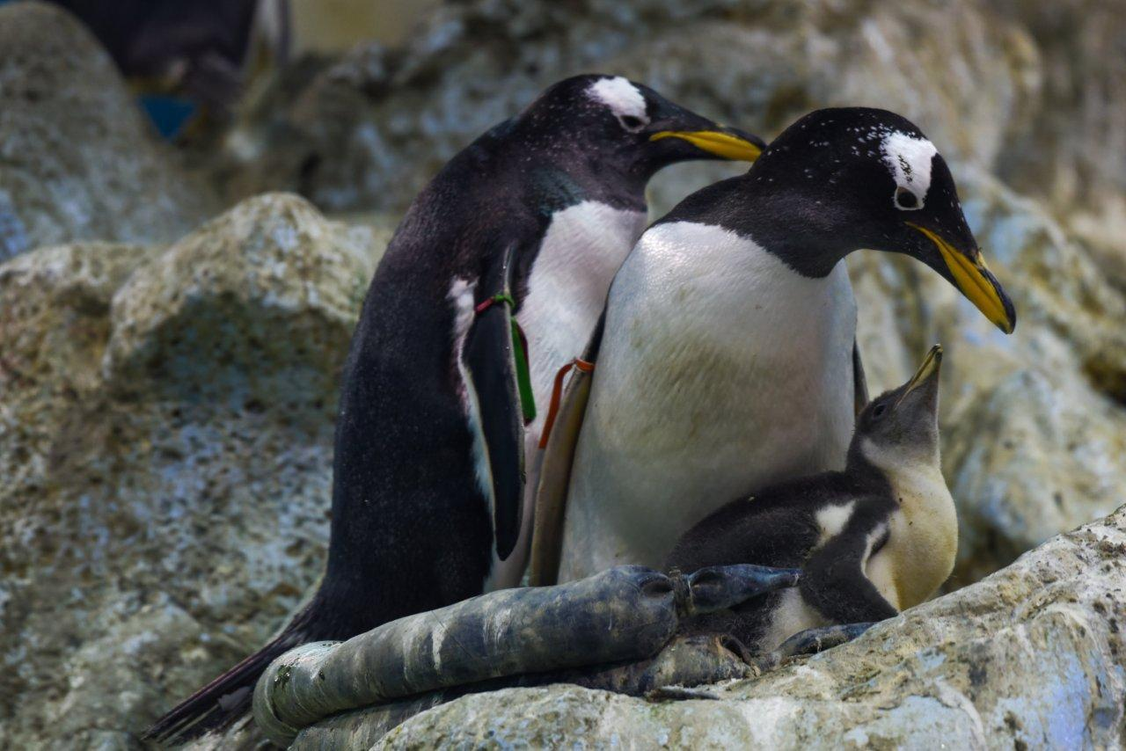

Slide 28
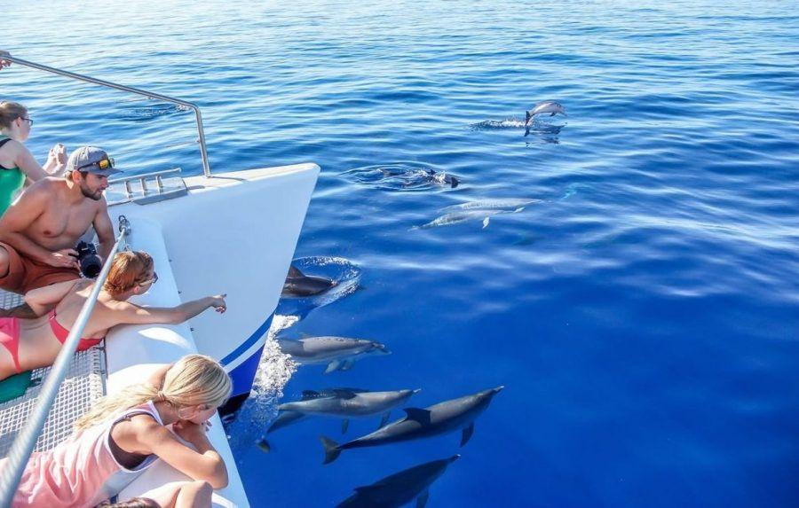

Slide 29
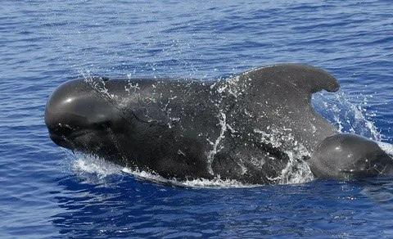

Slide 30
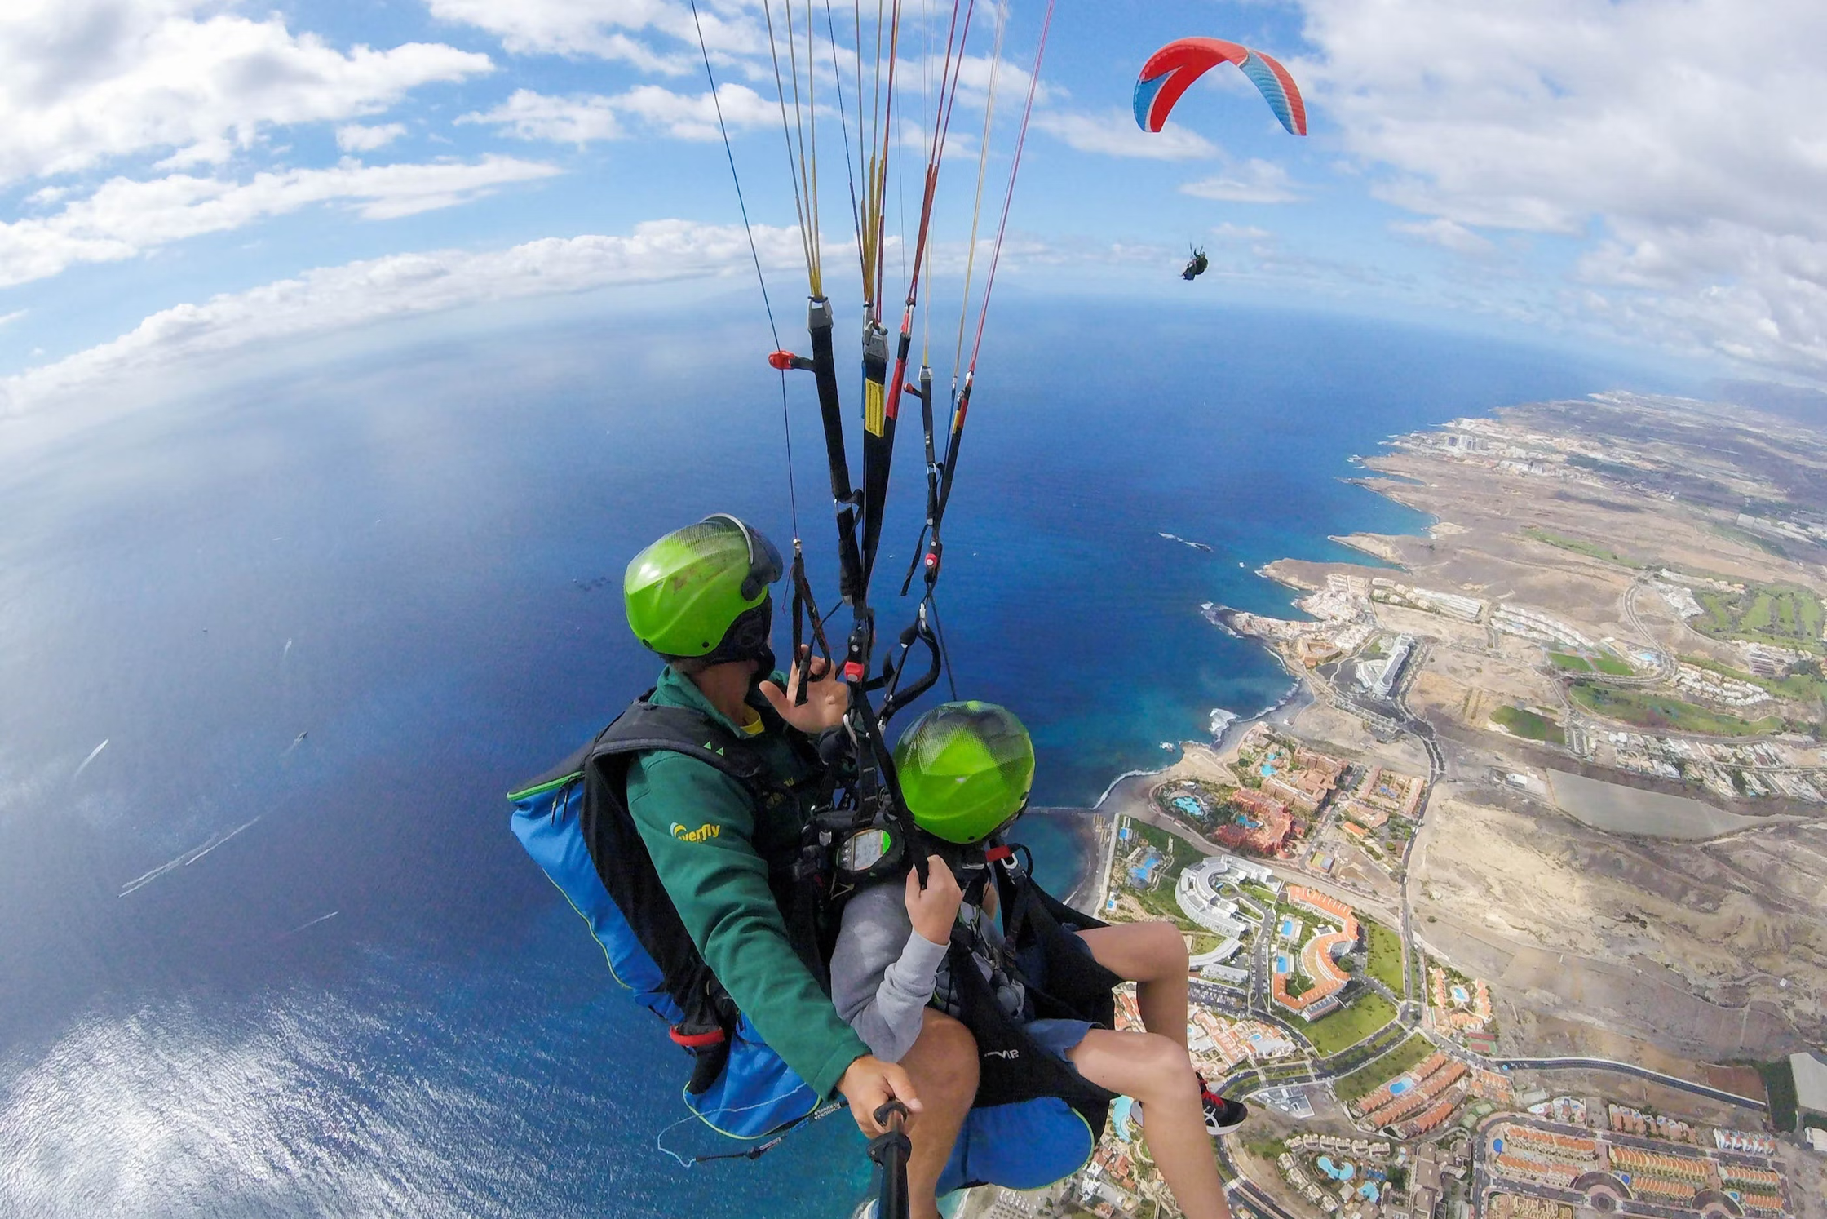

Slide 31
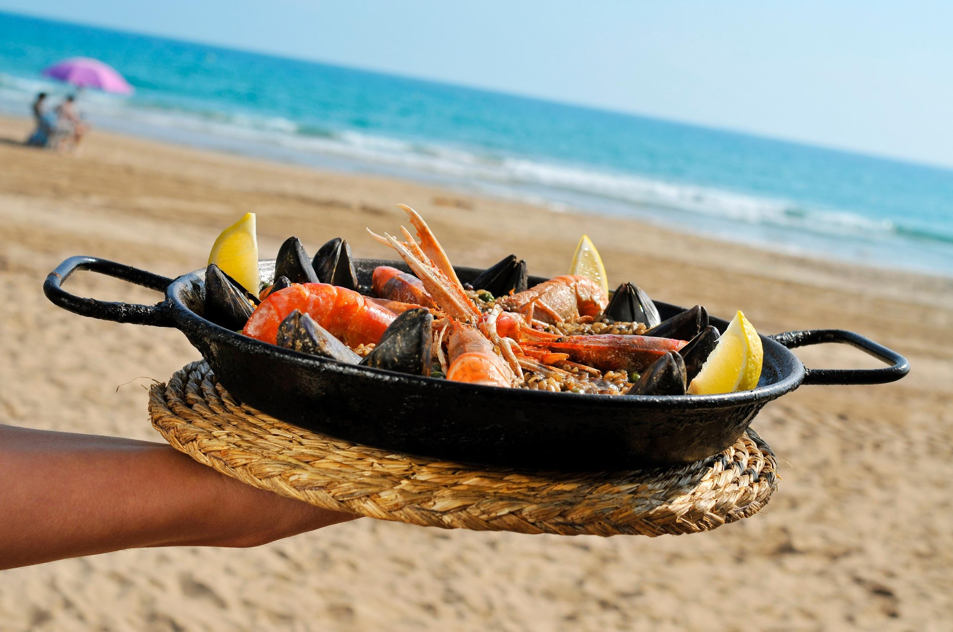
Привычные продукты и вкусная еда

Slide 32
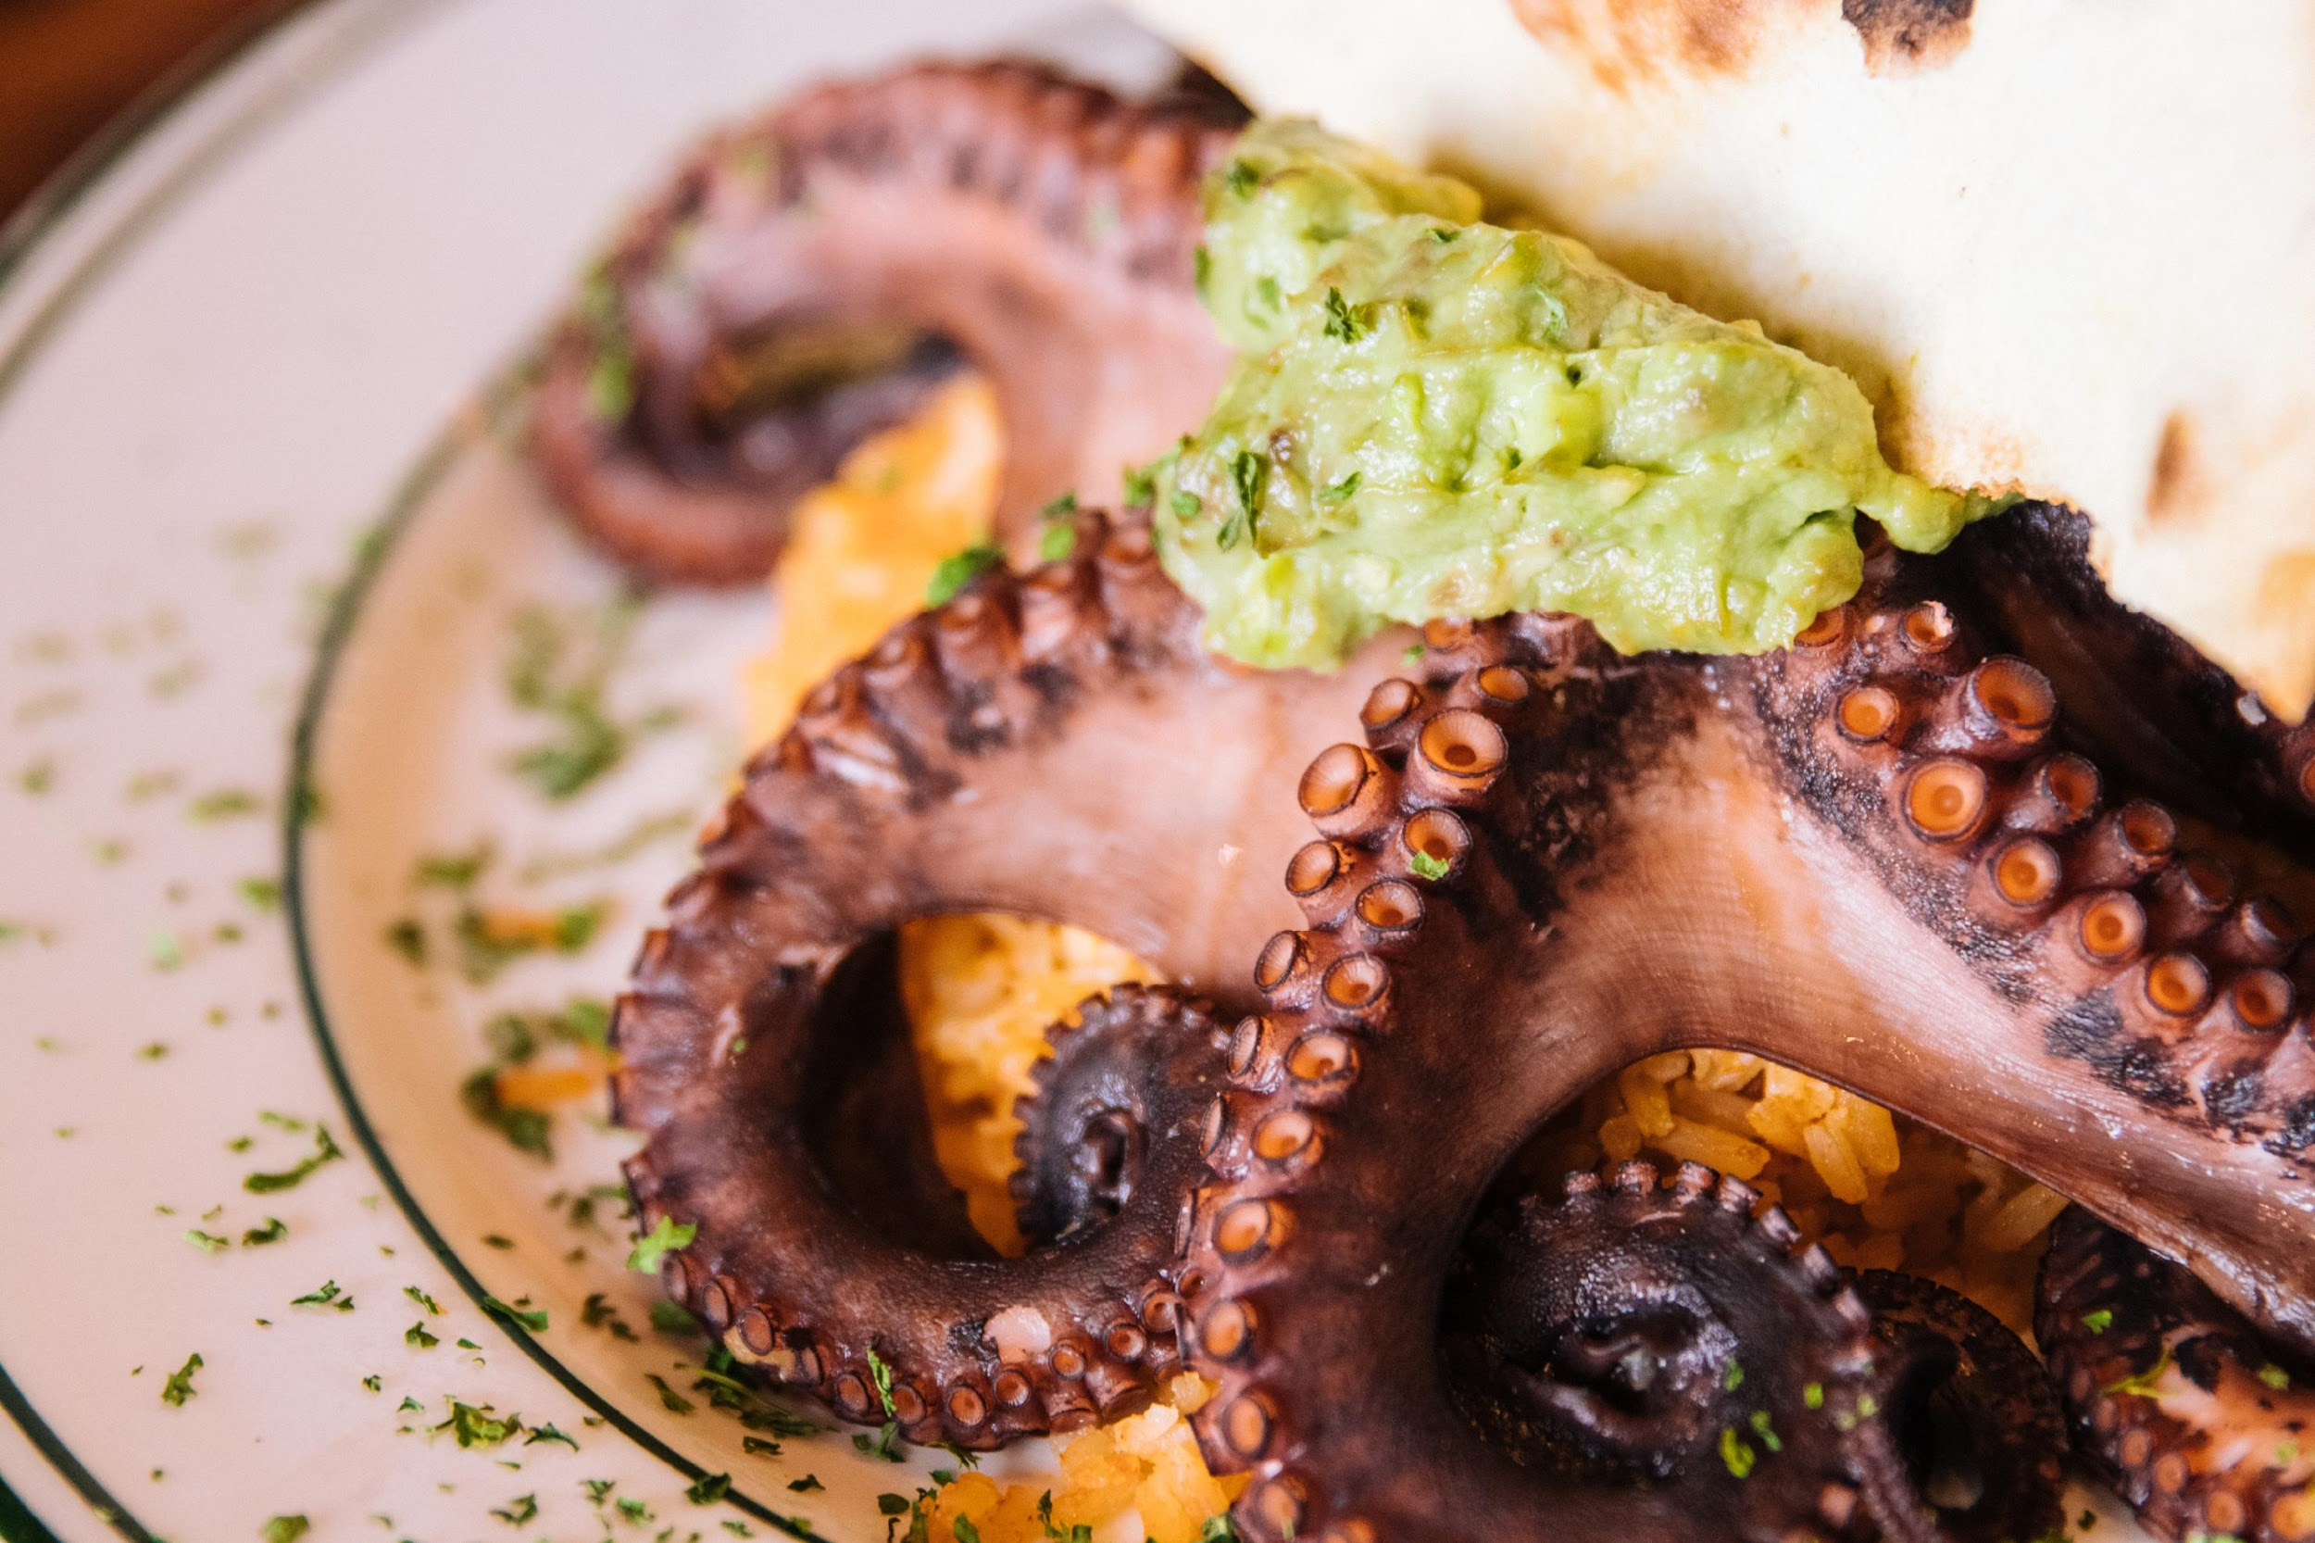

Slide 33
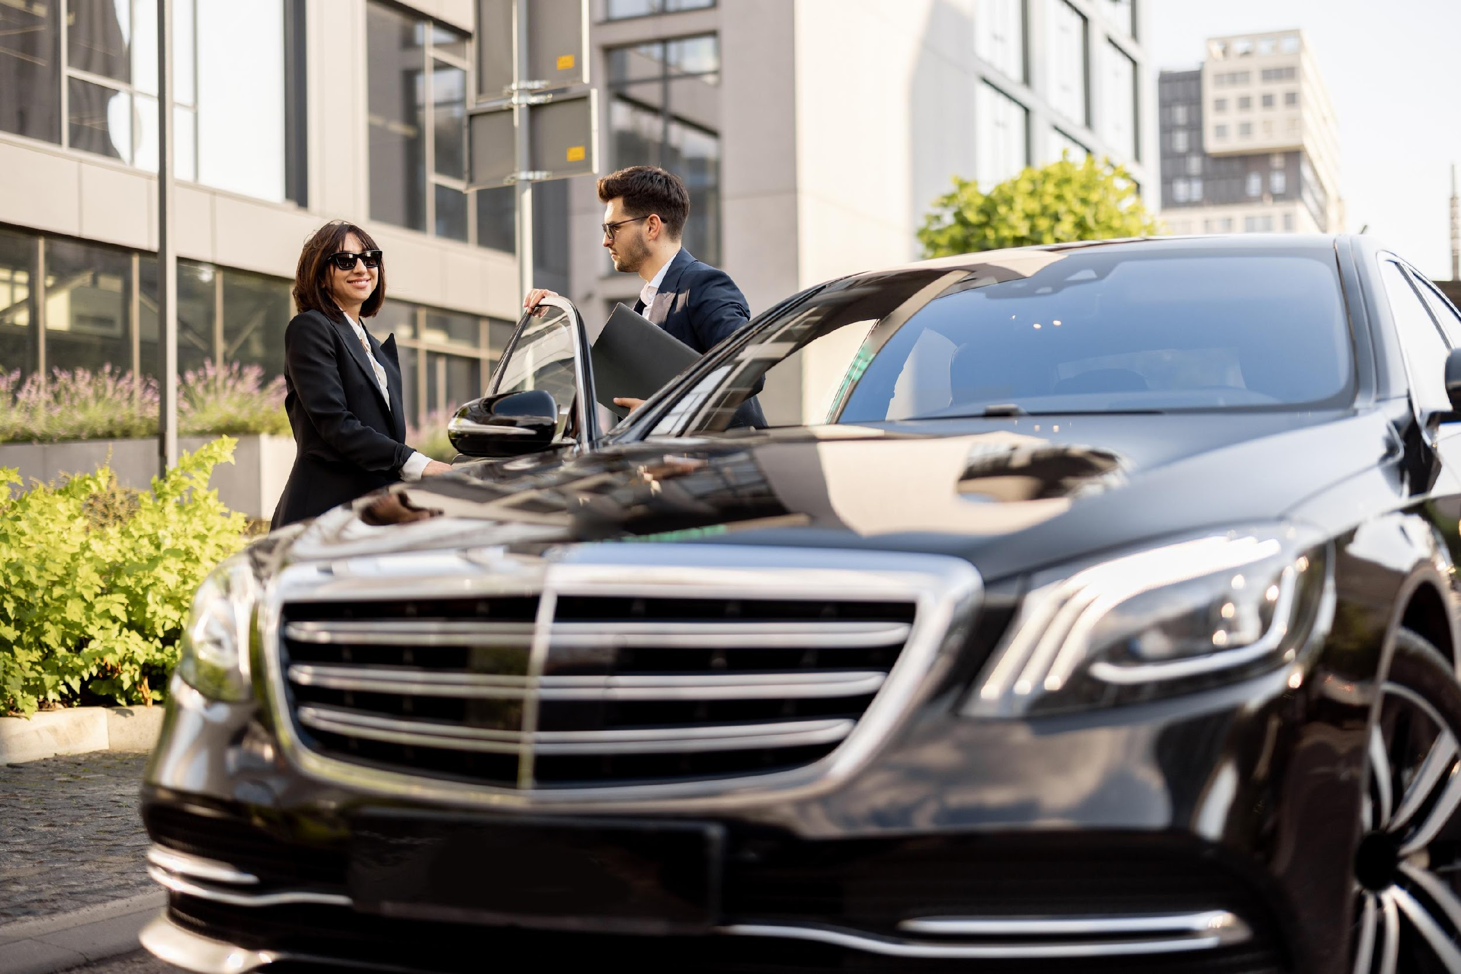

Slide 34
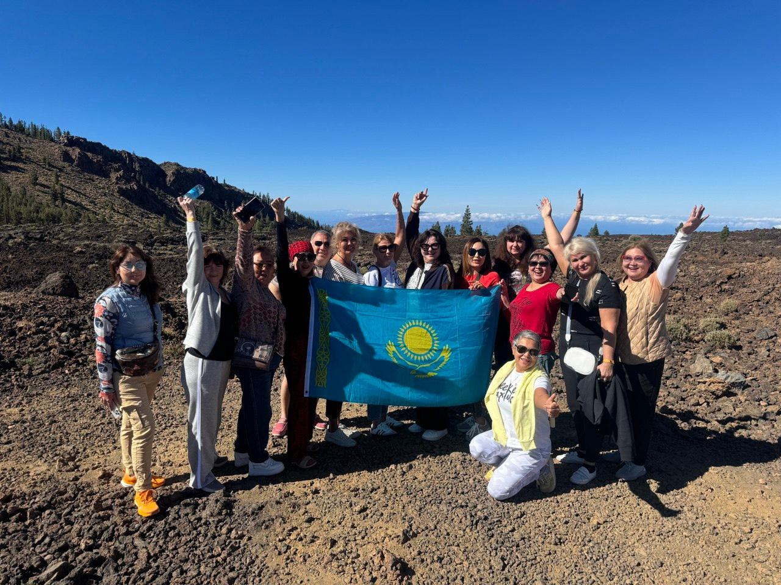

Slide 35

+34 680 56 56 48
tg.tours22@gmail.com
WWW.TG.TOURS

